Slide 1
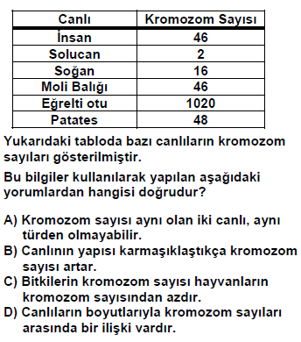
2002 OKS

Slide 2
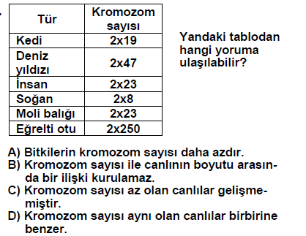
2003 DPY

Slide 3
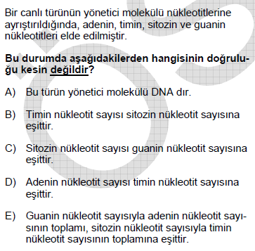
2007ALS

Slide 4
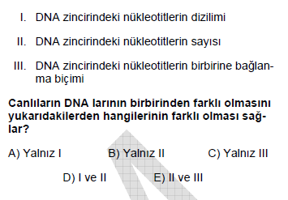
2008 ALS

Slide 5
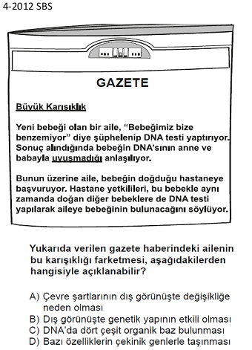
2010 SBS

Slide 6
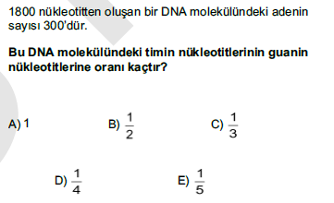
2011 ALS

Slide 7
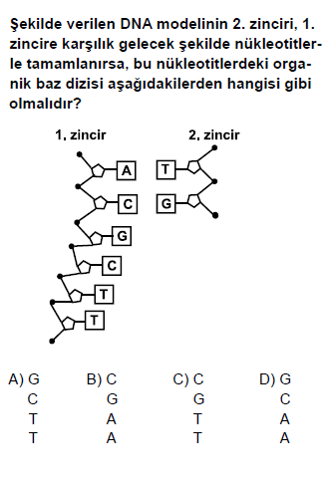
TEOG 2013
KASIM

Slide 8
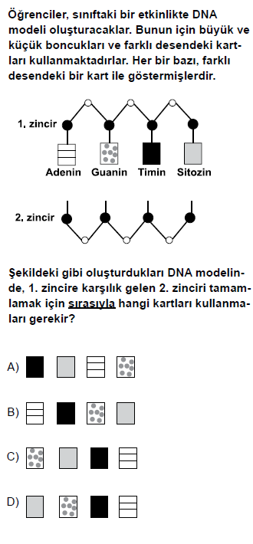
TEOG 2013
ARALIK

Slide 9
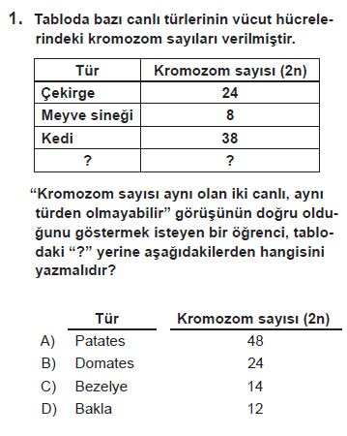
TEOG 2014
KASIM

Slide 10
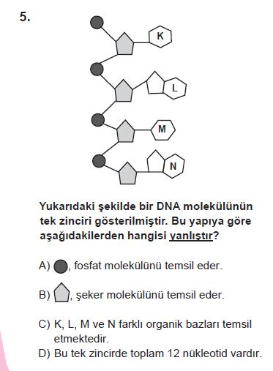
TEOG 2014
KASIM

Slide 11
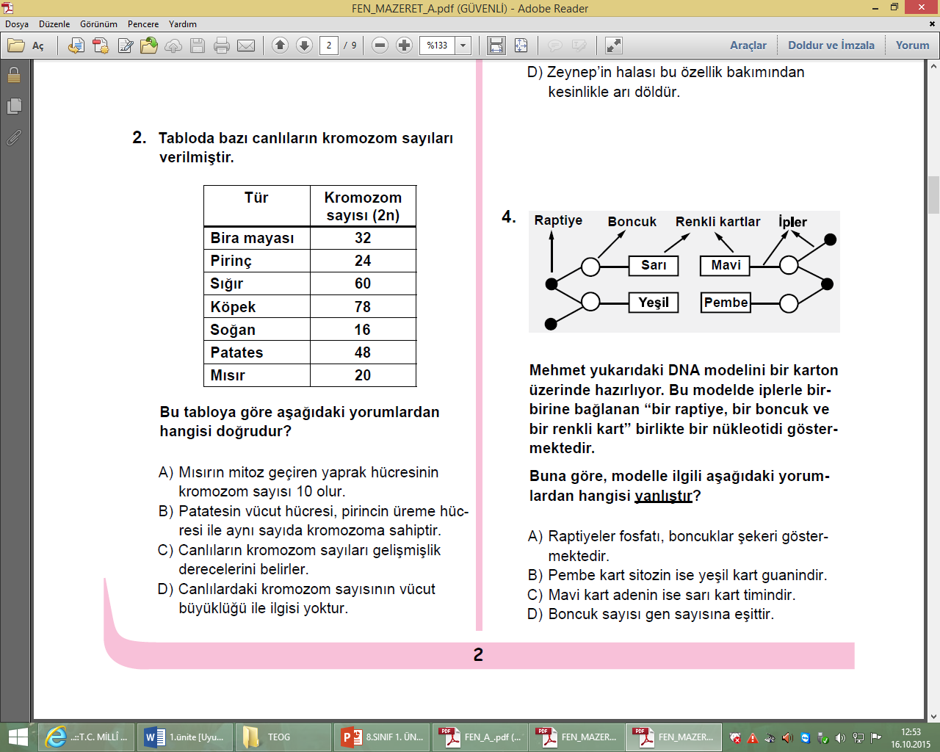
TEOG 2014
ARALIK

Slide 12
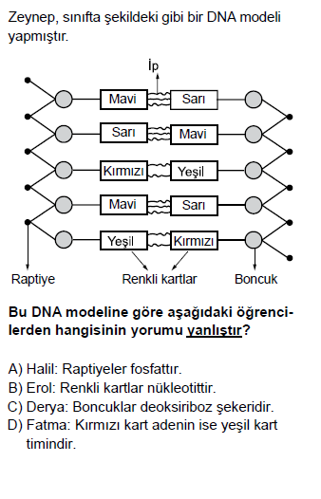
TEOG 2015
KASIM

Slide 13
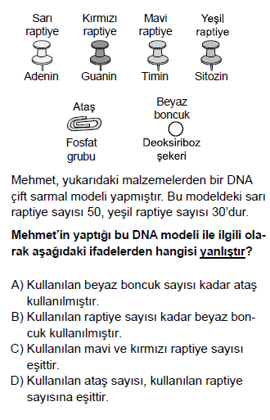
TEOG 2015
ARALIK

Slide 14
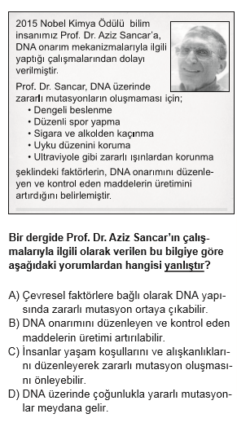
TEOG 2016
NİSAN

